Slide 1




LĨNH VỰC PHÁT TRIỂN NGÔN NGỮ
HOẠT ĐỘNG : LÀM QUEN CHỮ CÁI O, Ô, Ơ
ĐỐI TƯỢNG: MẪU GIÁO 5-6 TUỔI
GV: Nguyễn Thị Kim Chi

Slide 2


1.Kiến thức:
Trẻ nhận biết và phát âm đúng âm của chữ cái o, ô, ơ.
Nhận ra được chữ cái o, ô, ơ trong tiếng từ trọn vẹn
Trẻ biết đặc điểm cấu tạo của chữ o, ô, ơ.
Trẻ biết cách chơi trò chơi và chơi đúng luật.
2. Kỹ năng:
Rèn kỹ năng phát âm đúng âm của chữ cái o, ô, ơ cho trẻ.
Rèn trẻ có kỹ năng quan sát so sánh, phân biệt sự giống nhau, khác nhau giữa chữ o, ô, ơ qua đặc điểm cấu tạo của nét chữ.
Phát triển khả năng nhanh nhẹn và khéo léo khi tham gia trò chơi
3. Thái độ:
Trẻ hứng thú tham gia tiết học.
Giáo dục trẻ yêu quý trường lớp, thích được đến trường, trẻ biết vâng lời cô giáo, chơi đoàn kết bạn bè.

Slide 3
Hoạt động 1:
Ổn định tổ chức

Slide 4


Hoạt động 2: Hướng dẫn thực hiện

Slide 5

Qña bãng

Slide 6
Qña bãng

Slide 7
O

Slide 8
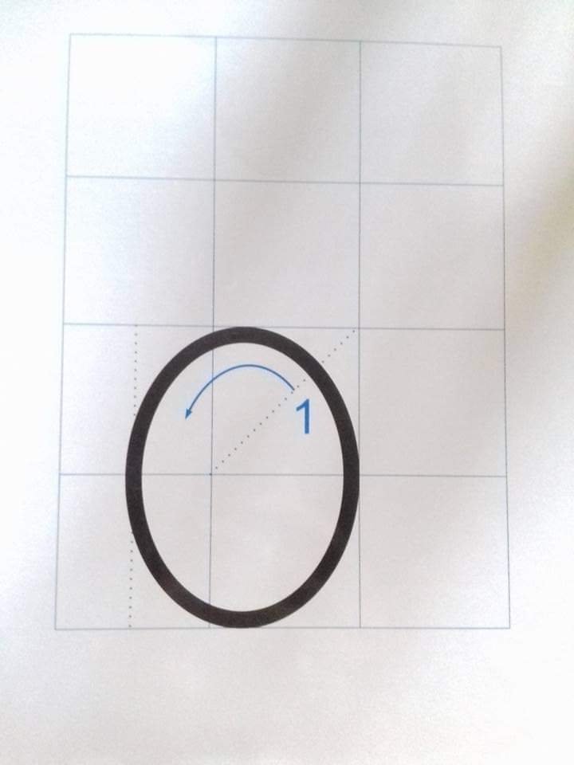
O
O

Slide 9


C« gi¸o

Slide 10
C« gi¸o

Slide 11

o
«

Slide 12
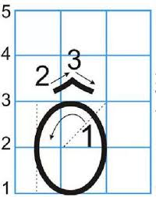
Ô
«

Slide 13
So sánh chữ O và Ô
Giống nhau:
O O

Slide 14
Khác nhau
«
O

Slide 15

L¸ cê

Slide 16
¬

Slide 17
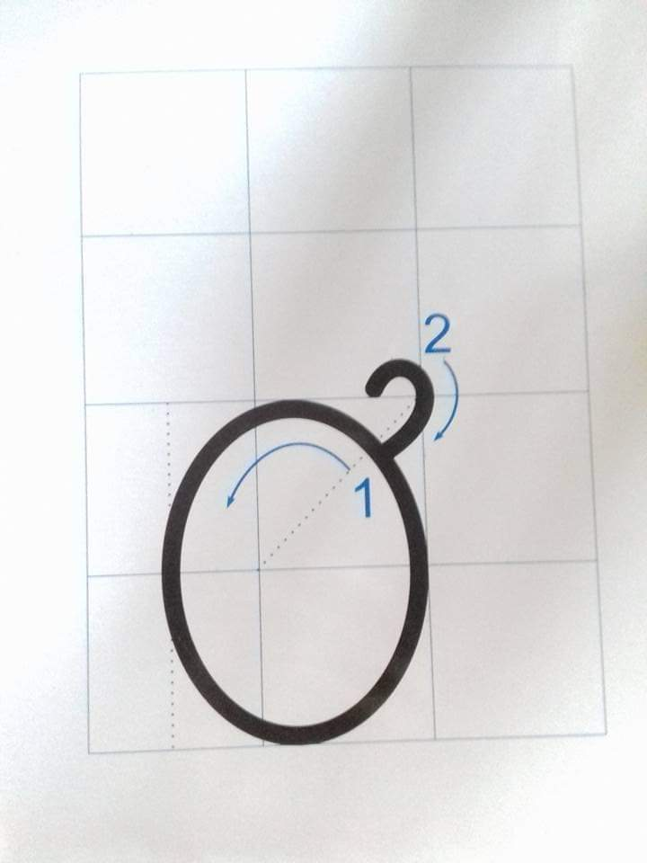
Ơ
¬

Slide 18
So sánh chữ O và Ơ
Giống nhau:
O O

Slide 19
KHÁC NHAU
O
¥

Slide 20
¤
¥
O

Slide 21






HOẠT ĐỘNG 3:
LUYỆN TẬP TRÒ CHƠI VỚI CHỮ CÁI
Trò chơi rung chuông vàng

Slide 22



Câu hỏi 1:
Nét cong tròn khép kín( o ) đó là chữ gì ?
1. o
2. Ô
3. Ơ

Slide 23


CÂU HỎI 2:
Trong từ c... giáo còn thiếu chữ cái gì?
o
1
ô
2
ơ
3

Slide 24

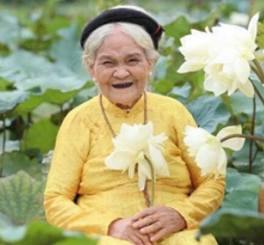
Câu hỏi 3: Lúc trẻ mình đen mượt mà
Về già mình trắng chính là tôi đây.
Là gì?
Sîi tãc

Slide 25
Xin chân thành cảm ơn!

